Slide 1

05
UNIT TESTING & AI PROMPT

Slide 2




MEMBERS
DE180020
DE190491
DE180814
DE190234
Trần Kim Thắng
Phan Thành Tài
Đặng Văn Công Danh
Nguyễn Hồng Phúc

Slide 3

AI Prompt
Role → Purpose → Task → Input

Slide 4
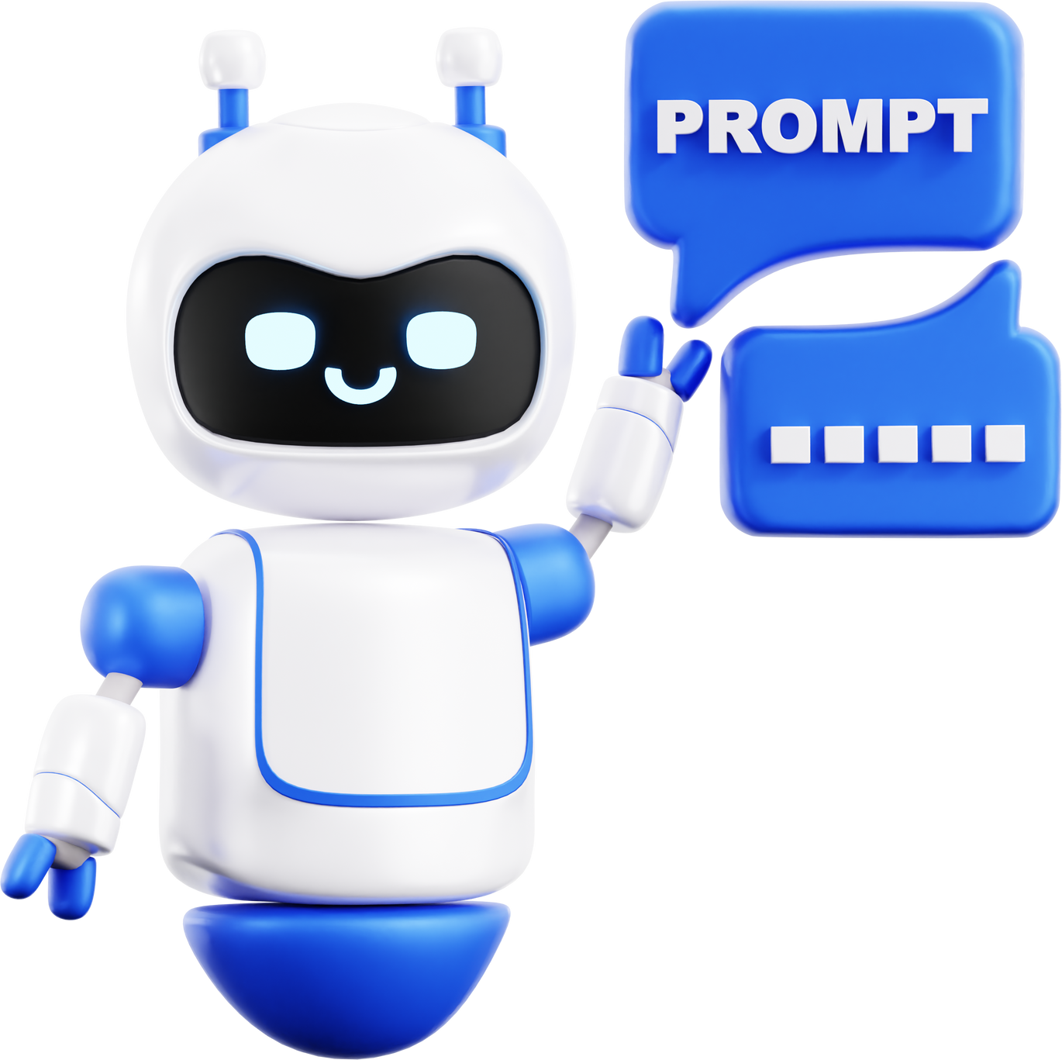
CORE FEATURE
BOOKING SYSTEM
Why choose it?
Logic nghiệp vụ rõ ràng: Đặt bàn → Tính tiền → Xác nhận
Nhiều edge cases để test: Conflict booking, validation, payment
Có dependencies: Customer, Restaurant, Table, Payment
Real-world scenario: Hệ thống đặt bàn nhà hàng thực tế
Functions requiring testing
BookingService functions (7)
- createBooking(BookingForm, UUID) → Booking
- calculateTotalAmount(Booking) → BigDecimal
- updateBookingStatus(Integer, BookingStatus) → Booking
- cancelBooking(Integer, String) → Booking
- getBookingById(Integer) → Optional<Booking>
- findBookingsByCustomer(UUID) → List<Booking>
- validateBookingTime(LocalDateTime) → boolean

Slide 5
STAGE 1
FEATURE ANALYSIS & SELECTION

Slide 6
Input Promt
🎯 Role
You are a Senior QA Engineer evaluating the BookingService module in a Spring Boot Restaurant Booking System to improve Unit Test coverage, concurrency safety, state consistency, and monetary accuracy.
🎯 Objective
Analyze ONLY the 7 public functions in `BookingService`.
Identify missing edge cases, time/refund boundaries, concurrency & payment race risks, and exception/message mapping gaps that impact reliability.
Role & Objective
📦 Context & Assumptions
- Time validation uses server `LocalDateTime.now()`; tests must set a fixed baseNow within test scope to avoid flakiness (no timezone mocking).
- Currency: VND, `BigDecimal(scale=0, HALF_UP)`; assert numeric results (ignore locale formatting).
- Concurrency: pessimistic locks (`@Lock(PESSIMISTIC_WRITE)`), isolation level READ_COMMITTED.
- Lock ordering: Booking → Table → Payment, with proper transaction ordering to prevent deadlocks.
- PayOS integration: simulate payment failures and webhooks (duplicate orderCode, delayed/out-of-order, signature verification).
- OrderCode uniqueness for webhook replay prevention (no TTL mechanism).
- BookingConflictService: handles table conflicts in 2-hour windows.
- VoucherService: manages discounts and expiration validation.
- Tests reset mocks/state per execution for deterministic isolation.
📦 Context & Assumptions
Borcelle

Slide 7
Input Promt
🔒 Scope
Focus strictly on these 7 public functions:
- createBooking(BookingForm, UUID)
- calculateTotalAmount(Booking)
- updateBookingStatus(Integer, BookingStatus)
- cancelBooking(Integer, UUID)
- getBookingById(Integer)
- findBookingsByCustomer(UUID)
- validateBookingTime(LocalDateTime)
🧱 Deliverable
Return results in **Markdown table** format:
| Function | Edge Cases | Business Rules | Dependencies |
Scope & Deliverable

Slide 8

Input Promt
💡 Standards
- Each cell ≤ 2 lines; use concise QA verbs (validate, mock, assert, enforce).
- Edge Cases: past booking time30min–30day boundaries (inclusive: ≥30min, ≤30day); double booking; overcapacity; concurrent cancel vs payment; duplicate/delayed/out-of-order PayOS webhooks; expired vouchers; proper transaction ordering.
- Business Rules: 10% deposit; 30% commission deduction on refunds; permission enforcement (customer vs restaurant owner); complete state matrix `PENDING→CONFIRMED→COMPLETED/CANCELLED/NO_SHOW`; reject invalid transitions & reapply; order of operations `subtotal → voucherDiscount → fees → total` (scale=0); conflict handling within 2-hour windows; stable pagination sort `booking_time DESC, id DESC`.
- Dependencies: BookingRepository, RestaurantProfileRepository, CustomerRepository, BookingConflictService, VoucherService, PaymentService, PayOsService, BookingDishRepository, BookingServiceRepository, NotificationRepository.
- Exception & HTTP Mapping: assert type + HTTP code + canonical message →
- 404 `BOOKING_NOT_FOUND`
- 403 `ACCESS_DENIED`
- 409 `BOOKING_CONFLICT` / `DEADLOCK_RETRY_EXCEEDED` / `IDEMPOTENCY_WINDOW_EXPIRED`
- 422 `INVALID_TIME`
- Webhook Replay: enforce orderCode uniqueness; duplicate orderCode ⇒ `409 ORDERCODE_DUPLICATE`.
- Do not modify method signatures; maintain structured, context-aware QA reasoning.
Standards
Borcelle

Slide 9
Input Promt
✅ Checklist
- All 7 functions covered; no empty cells.
- QA terminology consistent; Markdown valid.
- Time validation uses server-based `LocalDateTime` with fixed baseNow.
- Refund logic verified with 30% commission and 10% deposit.
- Concurrency tests cover pessimistic locks + idempotent PayOS integration.
- PayOS webhook replay scenarios (duplicate, delayed, out-of-order) validated.
- Exception type + HTTP code + message asserted.
- Pagination deterministic (`booking_time DESC, id DESC`).
- BookingConflictService tested for 2-hour overlap.
- VoucherService expiration and discount validation confirmed.
- Coverage targets: Line ≥85%, Branch ≥80%, Mutation ≥60%.
- Proper transaction ordering to prevent deadlocks.
- Webhook replay handled via orderCode uniqueness.
🧩 Expected Output Example
| Function | Edge Cases | Business Rules | Dependencies |
|-----------|------------|----------------|---------------|
| createBooking() | Past time; 29:59 vs 30:00; double-booking | Validate >=30min, <=30day; 2h conflict; 10% deposit | BookingRepository, BookingConflictService |
| calculateTotalAmount() | Voucher expired; rounding drift | subtotal→discount→fees→total (scale=0, HALF_UP); VND only | VoucherService, PricePolicy |
Checklist & Output Example
Borcelle

Slide 10
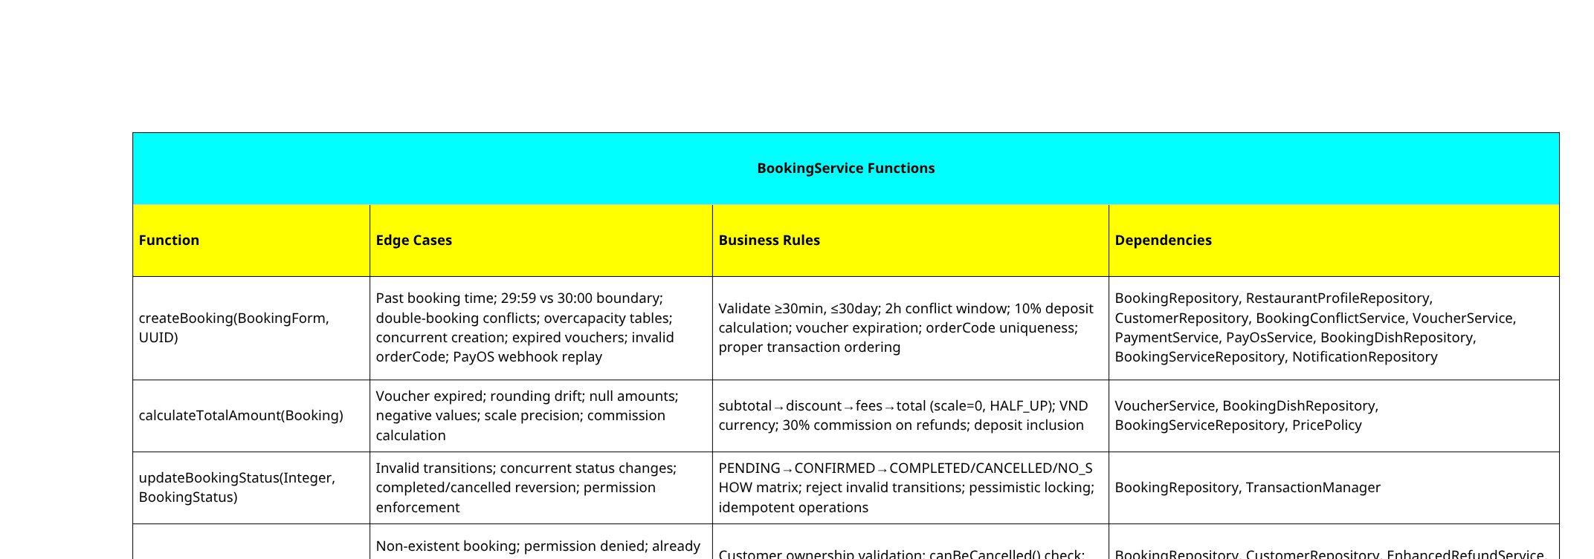
Output Promt

Slide 11
STAGE 2
GENERATE TEST CASES

Slide 12
AI Prompt
Role → BookingService → Integration tests → Simple tests
“You are a Senior QA Engineer designing comprehensive unit test cases for a Restaurant Booking System.”
“Generate detailed unit test cases for ALL 10 functions using JUnit 5 framework”
Ấn định vai trò/giọng điệu chuyên môn để AI tư duy như QA senior, ưu tiên độ phủ, rủi ro, và chuẩn test.
10 functions using JUnit 5”
Xác định mục tiêu, phạm vi và công cụ: JUnit 5, số lượng chính xác 19 test case (1/hàm).

Slide 13
AI Prompt
Role → BookingService → Integration tests → Simple tests
“BookingService functions (7): … createBooking…, calculateTotalAmount…, updateBookingStatus…, cancelBooking…, getBookingById…, findBookingsByCustomer…, validateBookingTime…”
Khoanh vùng lớp dịch vụ và các hành vi nghiệp vụ lõi cần test.

Slide 14
AI Prompt
Role → BookingService → Integration tests → Simple tests
“Integration test functions (3): testBookingFlow_EndToEnd(); testBookingAmountCalculation_ShouldBeCorrect(); testBookingStatusFlow_ShouldUpdateCorrectly()”
Ép có test tích hợp/luồng E2E: logic + web + persistence phối hợp đúng.

Slide 15
AI Prompt
Role → BookingService → Integration tests → Context
This is a Spring Boot application for restaurant reservations. Focus on business logic validation, data integrity, and error handling scenarios.”
Thêm sanity checks/khởi động bộ khung JUnit, ví dụ assertion cơ bản.

Slide 16
AI Prompt
Role → BookingService → Integration tests → Context
This is a Spring Boot application for restaurant reservations. Focus on business logic validation, data integrity, and error handling scenarios.”
Bối cảnh công nghệ + trọng tâm: nghiệp vụ, toàn vẹn dữ liệu, xử lý lỗi

Slide 17
AI Prompt
Output Structure → Test Categories → Quality Constraints
“Return test cases in Given-When-Then format organized in a structured table:
| Test Case ID | Function | Category | Given | When | Then | Priority |”
Chuẩn hóa định dạng đầu ra, giúp dễ đọc, dễ import vào tài liệu.

Slide 18
AI Prompt
Output Structure → Test Categories → Quality Constraints
“Happy Path… Edge Cases… Error Scenarios… State Verification…”
Đảm bảo đa dạng kịch bản: đường chính, biên, lỗi, kiểm tra thay đổi trạng thái.

Slide 19
AI Prompt
Output Structure → Test Categories → Quality Constraints
error scenarios; Verify all state changes”
Ràng buộc chất lượng: ngắn gọn, bao phủ cao, có lỗi, kiểm chứng state.
“exactly 1 test case per function (19 total); Each test ≤3 lines; Cover ≥90% paths; ≥2 error scenarios; Verify all state changes”

Slide 20
AI Prompt
Output Example → Deliverable → Kiểu tham số & kiểu trả về
“| TC001 | createBooking | Happy Path | … | Returns Booking with PENDING status | High | …”
Mẫu chuẩn để AI bám format/độ chi tiết mong muốn.

Slide 21
AI Prompt
Output Example → Deliverable → Kiểu tham số & kiểu trả về
Complete test case matrix with exactly 19 test cases ready for implementation in JUnit 5.”
Định nghĩa kết quả cuối cùng cần giao.

Slide 22
AI Prompt
Output Example → Deliverable → Kiểu tham số & kiểu trả về
Gợi ý case hợp lệ/sai, boundary (thời gian/tiền), Optional empty, danh sách.
“BookingForm, UUID, BigDecimal, Integer, LocalDateTime, Model, BindingResult, RedirectAttributes, Optional, List, boolean”

Slide 23
AI Prompt
Trạng thái nghiệp vụ → ID tồn tại/không tồn tại → UI/View & Redirect → Ưu tiên
BookingStatus (ví dụ: PENDING/CONFIRMED/CANCELED)” (suy ra từ tên hàm update/cancel)
Cho phép xây dựng State Verification: chuyển trạng thái đúng/không hợp lệ.

Slide 24
AI Prompt
Trạng thái nghiệp vụ → ID tồn tại/không tồn tại → UI/View & Redirect → Ưu tiên
“getBookingById(Integer)… updateBookingStatus(Integer, …)” (ngầm cho phép 404/NotFound)
Dẫn dắt kịch bản lỗi: ID không tồn tại, Optional.empty(), exception.

Slide 25
AI Prompt
Trạng thái nghiệp vụ → ID tồn tại/không tồn tại → UI/View & Redirect → Ưu tiên
“showBookingForm(Model)… createBooking(…, BindingResult, RedirectAttributes)… showBookingHistory(Model)”
Kiểm tra view name, flash messages, redirect flow.

Slide 26
AI Prompt
Trạng thái nghiệp vụ → ID tồn tại/không tồn tại → UI/View & Redirect → Ưu tiên
Gắn độ ưu tiên theo rủi ro nghiệp vụ (E2E, tính tiền, trạng thái → High).
“High/Medium/Low” (thể hiện trong cột Priority của bảng)

Slide 27
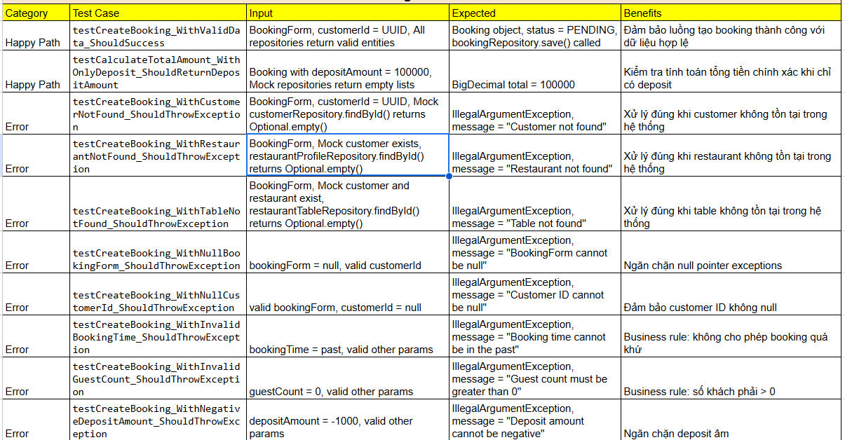
AI Output: Test Cases Matrix(28 Test Case)
Borcelle

Slide 28
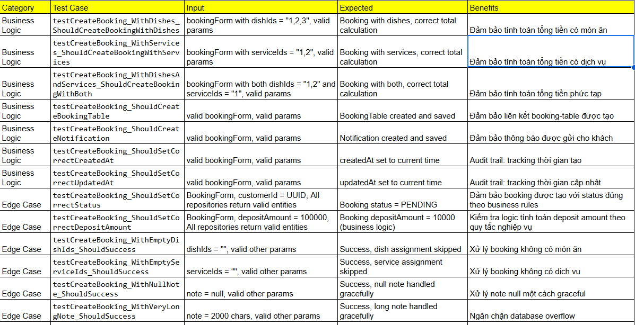
AI Output: Test Cases Matrix(28 Test Case)
Borcelle

Slide 29
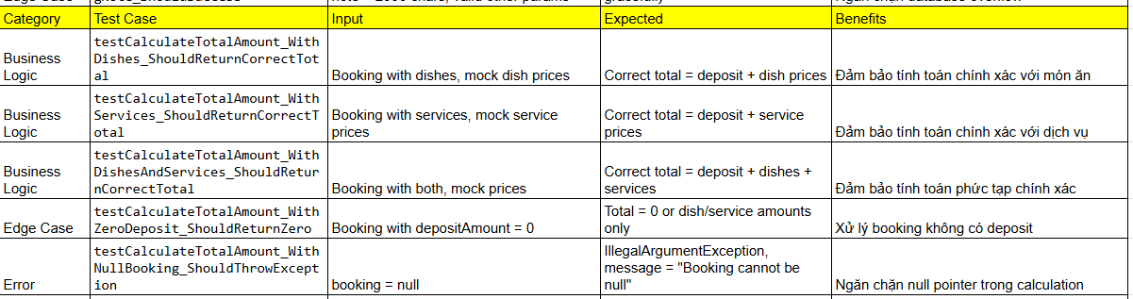
AI Output: Test Cases Matrix(28 Test Case)
Borcelle

Slide 30
STAGE 3
GENERATE TEST CODE

Slide 31
AI Code Insight
AI Test Design
AI Code Generation
AI-assisted Debugging
AI-driven Mocking
AI Report & Showcase
Input Promt
🎯 Role: You are a **Senior Java Developer** creating comprehensive JUnit 5 unit tests for a Restaurant Booking System (Spring Boot).
🎯 Objective: Generate complete JUnit 5 test code for the following test cases from our Restaurant Booking System:
Mục đích: Định vị AI như một “Senior Java Developer” chuyên nghiệp để ra quyết định như lập trình viên thật.
Lợi ích: AI không chỉ viết mã mà còn tuân theo tư duy, chuẩn code và phong cách của senior dev.
Role & Objective
Mục đích: Mô tả môi trường Spring Boot và quy chuẩn kỹ thuật mà test phải tuân theo.
Lợi ích: AI tạo ra mã test “ready-to-run”, có thể biên dịch và tích hợp ngay trong dự án.
📦 Context: This is a Spring Boot application with: - JUnit 5 framework - Mockito for mocking - @WebMvcTest for controller tests - @DataJpaTest for integration tests - H2 in-memory database for testing - Spring Security for authentication
Context
Borcelle

Slide 32
AI Code Insight
AI Test Design
AI Code Generation
AI-assisted Debugging
AI-driven Mocking
AI Report & Showcase
Input Promt
**BookingServiceTest (7 cases):**
1. testCreateBooking_WithValidData_ShouldSuccess() -Create booking successfully
2. testCalculateTotalAmount_WithOnlyDeposit_ShouldReturnDepositAmount() - Calculate total amount
3. testCreateBooking_WithCustomerNotFound_ShouldThrowException() - Customer not found error
4. testCreateBooking_WithRestaurantNotFound_ShouldThrowException() - Restaurant not found error
5. testCreateBooking_WithTableNotFound_ShouldThrowException() - Table not found error
6. testCreateBooking_ShouldSetCorrectStatus() - Verify booking status
7. testCreateBooking_ShouldSetCorrectDepositAmount() - Verify deposit amount
Test Structure

Slide 33
Input Promt
🧱 Requirements:
- Use JUnit 5 framework (@Test, @BeforeEach, @AfterEach)
- Include proper setup/teardown methods
- Use Mockito for mocking dependencies (@MockBean, @Mock)
- Use proper assertions (assertEquals, assertThrows, assertThat)
- Add descriptive test method names
- Mock external dependencies (repositories, services)
- Use @WebMvcTest for controller tests
- Use @DataJpaTest for integration tests
- Include proper imports and annotations
Mục đích: Đảm bảo AI sinh mã đúng định dạng dự án và đạt tiêu chuẩn clean code.
Lợi ích: Giúp AI xuất code có thể dùng ngay trong pipeline CI/CD, không phải sửa tay.
Requirements
🎨 Output Format: Generate complete test classes with:
1. Package declaration and imports
2. Class-level annotations (@WebMvcTest, @DataJpaTest, etc.)
3. Field declarations (@MockBean, @Autowired, etc.)
4. @BeforeEach setup method
5. Complete test methods with Given-When-Then structure
6. Proper assertions and verifications
7. Mock configurations 💡 Code Quality Standards:
- Follow Java naming conventions
- Use descriptive variable names
- Include proper error messages in assertions
- Mock realistic data (UUIDs, LocalDateTime, BigDecimal)
- Use @Transactional for database tests
- Include proper exception testing with assertThrows
Mục đích: Đảm bảo AI sinh mã đúng định dạng dự án và đạt tiêu chuẩn clean code.
Lợi ích: Giúp AI xuất code có thể dùng ngay trong pipeline CI/CD, không phải sửa tay.
Output Format & Code Quality
Borcelle

Slide 34
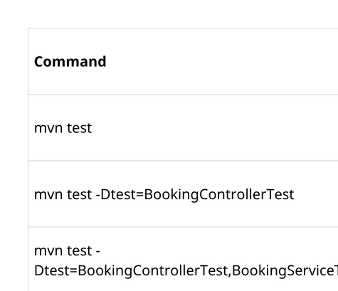
Command Run Script

Slide 35
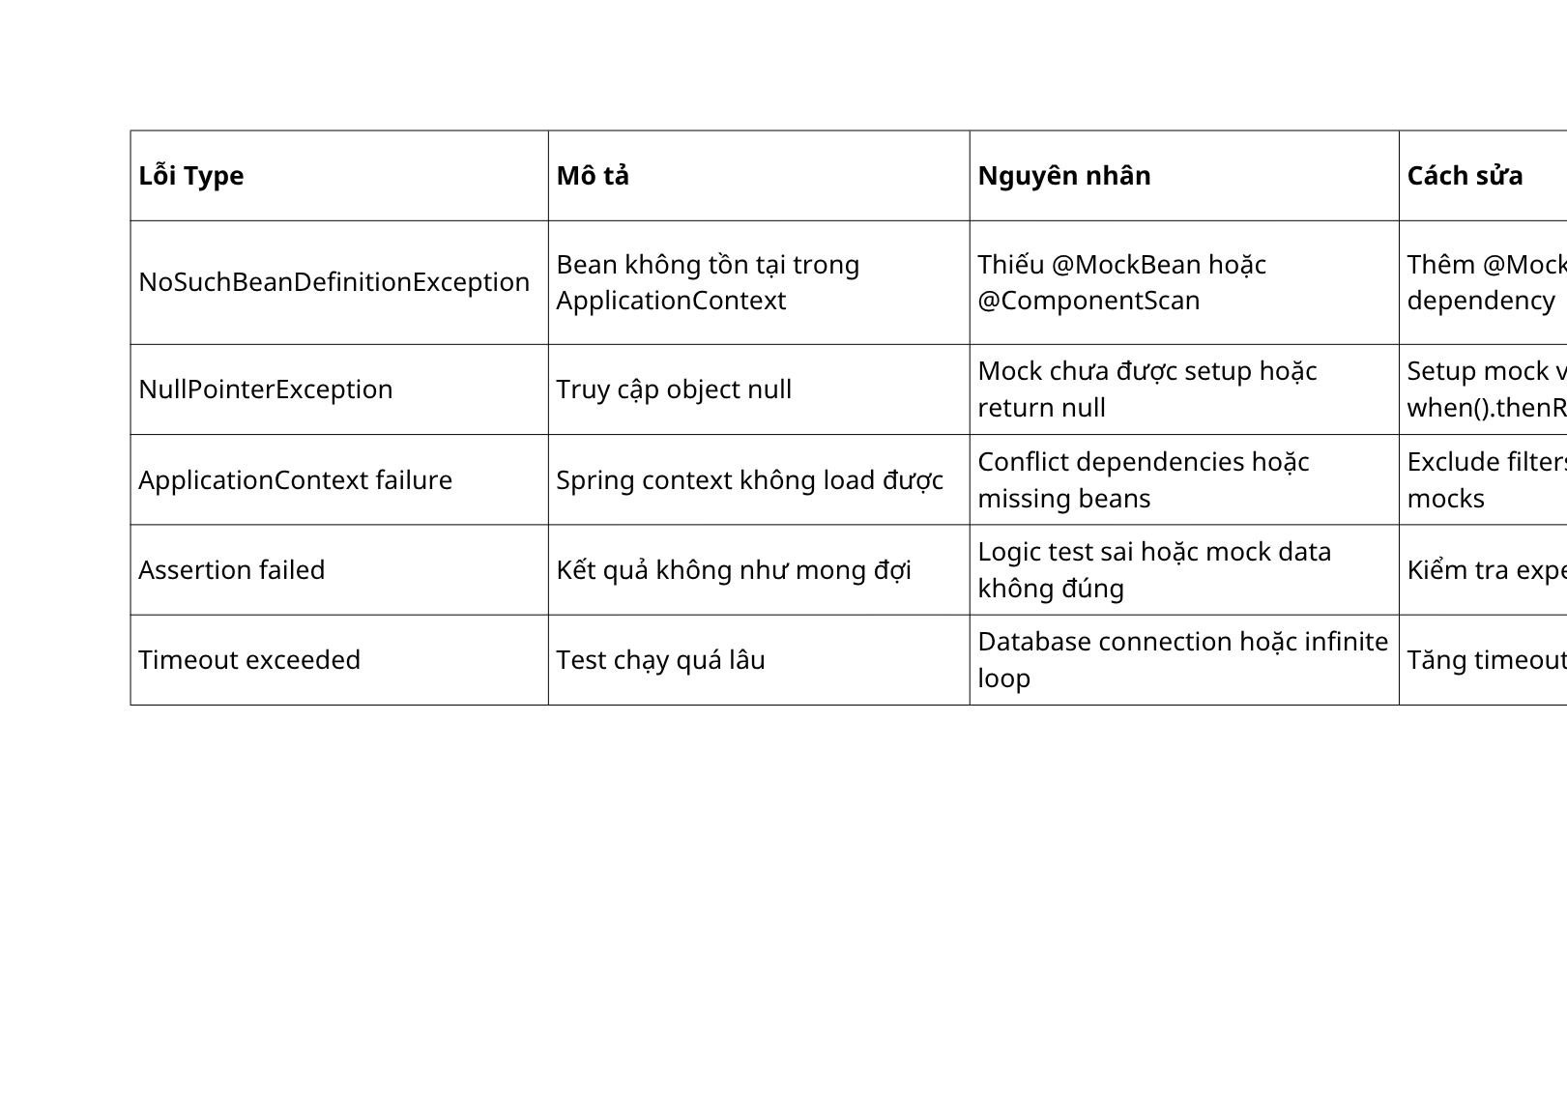
Các lỗi thường gặp khi viết Unit Test & Cách khắc phục

Slide 36
STAGE 4
RUN & DEBUG TESTS

Slide 37
Bạn là Senior Debug Engineer (Java/Spring Boot). Mục tiêu: xác định nguyên nhân gốc (root cause), tạo MRE tối thiểu, đề xuất bản vá nhỏ nhất và xác nhận bằng test tự động. Bối cảnh & ràng buộc: Java 17/21; Spring Boot 3.x; JUnit 5; Mockito 5; Spring Security 6; timezone=UTC; không gọi network; giữ deterministic bằng Clock/UUID cố định; so sánh BigDecimal theo giá trị; không bịa đường dẫn/kiểu dữ liệu; nếu thiếu bằng chứng hãy đánh dấu “Câu hỏi còn mở” thay vì suy đoán. Tôi sẽ dán khối log/stacktrace/đoạn mã ngay bên dưới. Hãy đọc kỹ và chuẩn hóa triệu chứng, sau đó làm việc theo luồng: quan sát → giả thuyết → cô lập → vá → xác nhận.
[ Input đoạn lỗi vào đây ]
Dựa trên khối ở trên, trả lời duy nhất theo ba phần bắt buộc.
1) Chẩn đoán: tóm tắt lỗi trong 1–2 câu; chỉ ra “root cause line” (file:line, trích ngắn); đưa 1–3 giả thuyết xếp theo xác suất và nêu bằng chứng (liên kết tới log/đoạn mã); liệt kê “Câu hỏi còn mở” nếu cần thêm dữ liệu (biến môi trường, cấu hình, truy vấn, header…).
2) Vá (diff): cung cấp unified diff tối thiểu cho các file cần sửa (không thay đổi hành vi công khai nếu không nêu rõ tác động); chú thích lý do mỗi hunk; nêu rủi ro, ảnh hưởng tới hiệu năng/bảo mật và kế hoạch rollback.
3) Xác nhận: tạo test tái hiện lỗi và test xác nhận bản vá (JUnit/MockMvc/Mockito, chọn lát cắt phù hợp: @WebMvcTest cho controller, Mockito thuần cho service, @DataJpaTest cho repository); chỉ đưa các đoạn mã biên dịch được kèm package/import; cung cấp lệnh chạy ví dụ `mvn -q -Dtest=<ExactClass#Method> test` và checklist sau vá (log cần quan sát, metric, điều kiện race cần canh chừng). Nếu không đủ dữ kiện để vá an toàn, dừng ở “Câu hỏi còn mở” và đề xuất cách thu thập thêm (bật DEBUG cho package X, in biến Y, thêm assertion Z). Ngôn ngữ trả lời: tiếng Việt kỹ thuật, không thêm phần thuyết minh ngoài ba phần trên.

Slide 38
SELECT 3 TEST CASES
OUT OF THE 28 TO TEST

Slide 39
TEST CASE 1
TESTCREATEBOOKING_WITHVALIDDATA_SHOULDSUCCESS
CATEGORY (PHÂN LOẠI): HAPPY PATH
MỤC ĐÍCH: KIỂM TRA LUỒNG TẠO BOOKING THÀNH CÔNG VỚI DỮ LIỆU HỢP LỆ.
HÀM ĐƯỢC TEST: BOOKINGSERVICE.CREATEBOOKING(BOOKINGFORM, UUID)

Slide 40
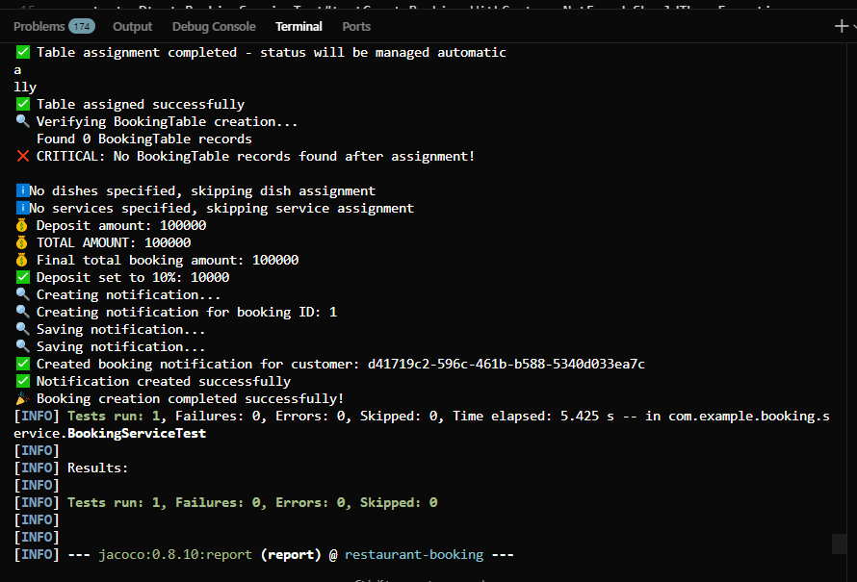
KẾT QUẢ

Slide 41
TEST CASE 2
TESTCREATEBOOKING_WITHCUSTOMERNOTFOUND_SHOULDTHROWEXCEPTION
CATEGORY : ERROR HANDLING
MỤC ĐÍCH: KIỂM TRA XỬ LÝ LỖI KHI CUSTOMER KHÔNG TỒN TẠI.
HÀM ĐƯỢC TEST: BOOKINGSERVICE.CREATEBOOKING(BOOKINGFORM, UUID)

Slide 42
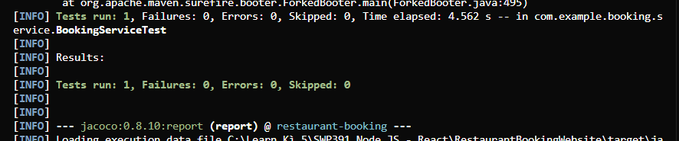
KẾT QUẢ

Slide 43
TEST CASE 3
TESTCALCULATETOTALAMOUNT_WITHONLYDEPOSIT_SHOULDRETURNDEPOSITAMOUNT
CATEGORY BUSINESS LOGIC
MỤC ĐÍCH: KIỂM TRA TÍNH TỔNG TIỀN KHI CHỈ CÓ TIỀN CỌC (DEPOSIT).
HÀM ĐƯỢC TEST: BOOKINGSERVICE.CALCULATETOTALAMOUNT(BOOKING)

Slide 44
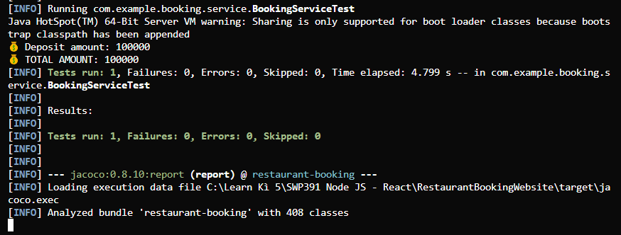
KẾT QUẢ

Slide 45
Bạn là Senior Debug Engineer (Java/Spring Boot). Mục tiêu: xác định nguyên nhân gốc (root cause), tạo MRE tối thiểu, đề xuất bản vá nhỏ nhất và xác nhận bằng test tự động. Bối cảnh & ràng buộc: Java 17/21; Spring Boot 3.x; JUnit 5; Mockito 5; Spring Security 6; timezone=UTC; không gọi network; giữ deterministic bằng Clock/UUID cố định; so sánh BigDecimal theo giá trị; không bịa đường dẫn/kiểu dữ liệu; nếu thiếu bằng chứng hãy đánh dấu “Câu hỏi còn mở” thay vì suy đoán. Tôi sẽ dán khối log/stacktrace/đoạn mã ngay bên dưới. Hãy đọc kỹ và chuẩn hóa triệu chứng, sau đó làm việc theo luồng: quan sát → giả thuyết → cô lập → vá → xác nhận.
[ Input đoạn lỗi vào đây ]
Dựa trên khối ở trên, trả lời duy nhất theo ba phần bắt buộc.
1) Chẩn đoán: tóm tắt lỗi trong 1–2 câu; chỉ ra “root cause line” (file:line, trích ngắn); đưa 1–3 giả thuyết xếp theo xác suất và nêu bằng chứng (liên kết tới log/đoạn mã); liệt kê “Câu hỏi còn mở” nếu cần thêm dữ liệu (biến môi trường, cấu hình, truy vấn, header…).
2) Vá (diff): cung cấp unified diff tối thiểu cho các file cần sửa (không thay đổi hành vi công khai nếu không nêu rõ tác động); chú thích lý do mỗi hunk; nêu rủi ro, ảnh hưởng tới hiệu năng/bảo mật và kế hoạch rollback.
3) Xác nhận: tạo test tái hiện lỗi và test xác nhận bản vá (JUnit/MockMvc/Mockito, chọn lát cắt phù hợp: @WebMvcTest cho controller, Mockito thuần cho service, @DataJpaTest cho repository); chỉ đưa các đoạn mã biên dịch được kèm package/import; cung cấp lệnh chạy ví dụ `mvn -q -Dtest=<ExactClass#Method> test` và checklist sau vá (log cần quan sát, metric, điều kiện race cần canh chừng). Nếu không đủ dữ kiện để vá an toàn, dừng ở “Câu hỏi còn mở” và đề xuất cách thu thập thêm (bật DEBUG cho package X, in biến Y, thêm assertion Z). Ngôn ngữ trả lời: tiếng Việt kỹ thuật, không thêm phần thuyết minh ngoài ba phần trên.

Slide 46

STAGE 5
OPTIMIZATION & MOCKING
05

Slide 47
Bạn là Senior Java Engineer (JUnit 5/Mockito/Spring Boot 3). Mục tiêu: sinh bộ mock tái sử dụng và 3 lớp test minh họa để test chạy nhanh, ổn định, tập trung hành vi (Happy/Edge/Error/Security). Bối cảnh & ràng buộc: Java 17/21; Spring Boot 3.x; JUnit 5; Mockito 5; Spring Security 6; timezone=UTC; không gọi network/DB thật; giữ deterministic bằng Clock.fixed/UUID cố định; so sánh BigDecimal theo giá trị. Lát cắt: @WebMvcTest cho controller (dùng @MockBean), Mockito thuần cho service (@Mock/@InjectMocks), @DataJpaTest cho repository (không mock repo).
Tôi sẽ dán thông tin ngay bên dưới (class/ phương thức dưới test, dependencies, kịch bản). Hãy thiết kế mock theo ma trận Happy/Edge/Error/Security, ưu tiên stub tối thiểu và verify đủ dùng. Chỉ in mã biên dịch được, không giải thích.

Slide 48
STAGE 6
DOCUMENTATION & DEMO

Slide 49
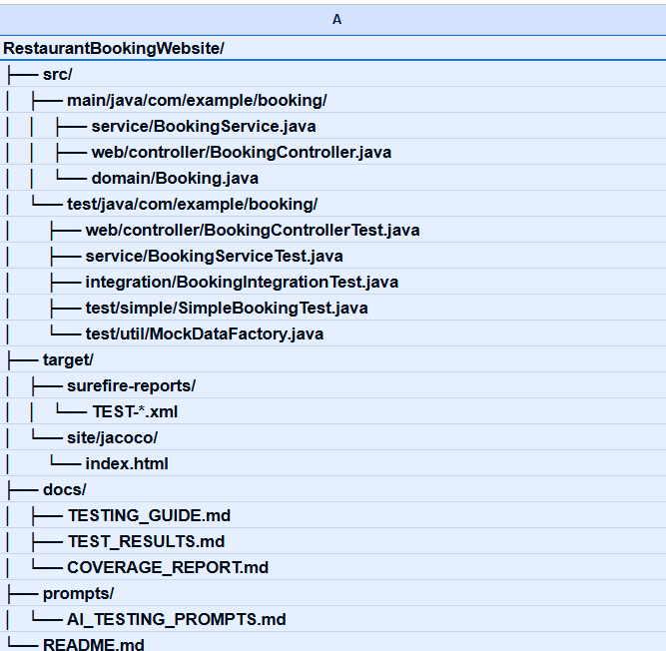
CẤU TRÚC DELIVERABLES

Slide 50
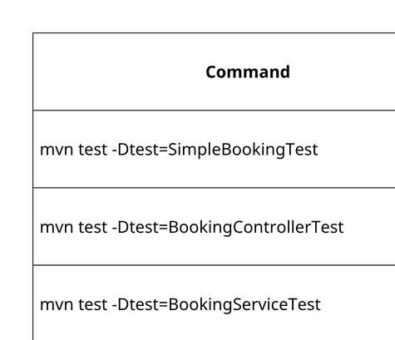
README.MD TEMPLATE
▶️ Run All Tests
To execute all test classes (Controller, Service, Integration, and Simple tests):
mvn test

